Slide 1
ESEMPI DISTRIBUZIONI CAMPIONARIE
1

Slide 2
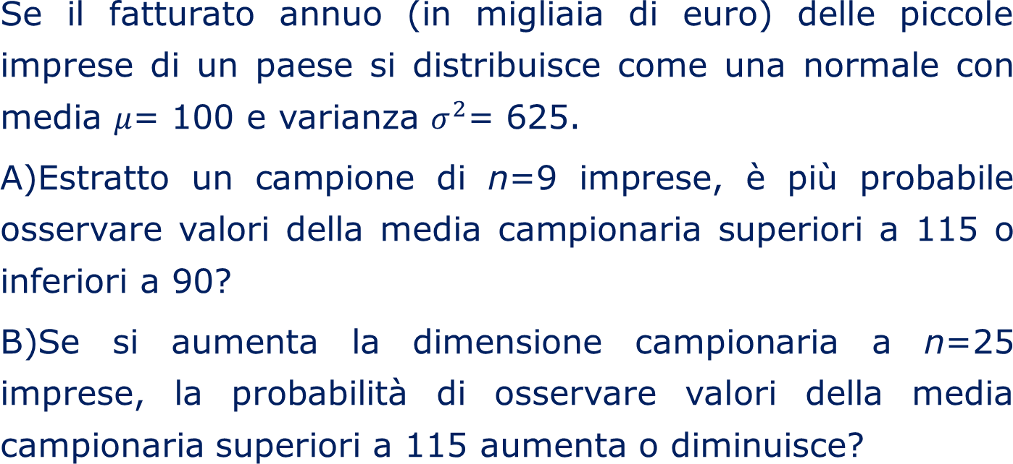
Esempio 1

Slide 3
Esempio 1
X è la variabile casuale “FATTURATO ANNUO”
A) Con n=9, è più probabile osservare valori della media campionaria superiori a 115 o inferiori a 90?
È più probabile osservare valori della media minori di 90.

Slide 4
Esempio 1
B) Con n=25 imprese, la probabilità di osservare valori della media campionaria superiori a 115 aumenta o diminuisce?
Quindi, tale probabilità diminuisce.

Slide 5
Esempio 2
Secondo un articolo apparso su usa Today, il 77% dei viaggiatori acquista i biglietti aerei su internet. Si supponga che venga estratto un campione casuale di n=200 viaggiatori.
Qual è la probabilità che la proporzione campionaria di viaggiatori che ha acquistato biglietti aerei su internet sia compresa tra il 74% e l’80%?
È più probabile che la proporzione campionaria di tali viaggiatori sia inferiore al 74% o superiore all’80%?
Se l’ampiezza campionaria è ridotta a n=100, come cambiano le risposte ai punti precedenti?

Slide 6
Esempio 2
P è la variabile casuale “PERCENTUALE DI VIAGGIATORI CON BIGLIETTI INTERNET”
A) Probabilità che la proporzione campionaria di viaggiatori sia compresa tra il 74% e l’80%.
$P\left(0,74<p<0,80\right)=P\left(\frac{0,74−0,77}{\sqrt{\frac{0,77\left(1−0,77\right)}{200}}}<Z<\frac{0,8−0,77}{\sqrt{\frac{0,77\left(1−0,77\right)}{200}}}\right)$=-1<Z<1=0,683

Slide 7
Esempio 2
B) È più probabile che la proporzione campionaria sia inferiore al 74% o superiore all’80%?
$$P\left(p<0,74\right)=P\left(Z<\frac{0,74−0,77}{\sqrt{\frac{0,77\left(1−0,77\right)}{200}}}\right)=P\left(Z<−1\right)=0,159$$
$$P\left(p<0,80\right)=P\left(Z>\frac{0,8−0,77}{\sqrt{\frac{0,77\left(1−0,77\right)}{200}}}\right)=P\left(Z>1\right)=0,159$$
I due eventi sono equiprobabili

Slide 8
Esempio 2
C) Con n=100, come cambiano le risposte ai punti precedenti a) e b)?
Con riferimento al punto A)
Con riferimento al punto B):

